Slide 1

Telefonkönyv projekt
Készítette: Buzás Bence, Csabai Botond

Slide 2
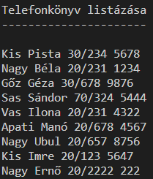
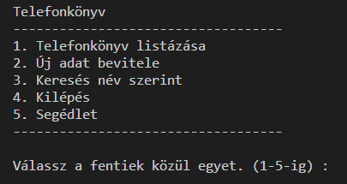
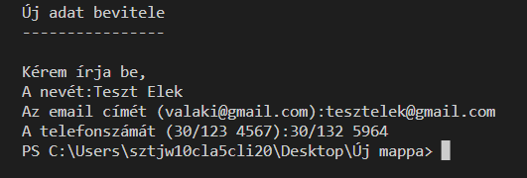
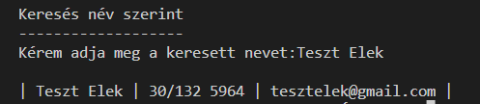
Program képek
1. Funkció
Menü
2. Funkció
3. Funkció

Slide 3
Megvalósítás menete
A feladat leírása:
Készítenünk kellett egy programot, mely egy telefonszám nyilvántartást kezel(név, telefonszám, e-mail cím adatokkal).
Feladatok kiosztása:
Csabai Botond: Projektnapló megírása, Githubot kezelni
Buzás Bence: Python program megírása és tesztelése
Közös: Power Point kezelése. Bence: adatok beírása, Botond design készítése.

Slide 4
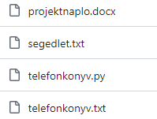
Megvalósítás menete
Projekt ideje:
Projekt kezdése: 2024.04.19.
Projekt zárása: 2024.05.22.
(8-10 tanítási órán dolgoztunk vele.)
Projekt megosztása egymással:
Github

